Slide 1
VDSL
Prístupové siete
prednášky 2016/17

Slide 2
12 MHz (30 MHz)
Data up
Data down
Data up
Data down
až do 1,5 km
variable freq.bands
up to 52 Mbps
split Upstream and Downstream
Obr.1 Architektúra VDSL – max. rýchlosť však možná len do ~300 m [6, 1]

Slide 3
VDSL = Very High bit rate Digital Subscriber Line
spektrum do 12 MHz, nad POTS, ISDN alebo ADLS pásmom
agregovaná rýchlosť desiatky Mbps, symetricky alebo asymetricky rozdelená pre up/down po 1 páre
vhodné pre VoD, HDTV
7 rôznych frekv. pásiem pridelených pre up/down na základe regulácie podľa typu služby a podľa okolností
len blízko ONU (do 1,5 km, ale max. rýchlosti len do 300 m od ONU)
kombinácia s optikou : FTTC, FTTH, FTTB, FTTN, FTTEx
MCM – Multicarrier modulation – čiže DMT (modulácia s viacerými nosnými), šírka subkanálov zhodná s ADSL (4,3125 kHz), modulač. r. 4kBd, max. počet bitov na nosnú 8 až 15
alebo:
SCM - Single Carrier Modulation – modulácia s 1 nosnou v rámci 1 pásma 1D, 1U a pod. – CAP modulácia, alebo QAM

Slide 4
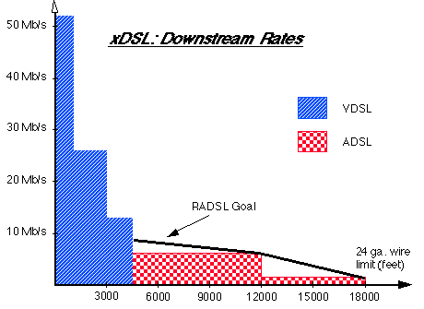
Obr. porovnanie ADSL a VDSL: rýchlosti a dosah (4500 f = 1,47 km, 18 000 feet=5,5 km)

Slide 5
Obr.2 Všeobecný referenčný model VDSL (podľa ITU-T) [1]

Slide 6
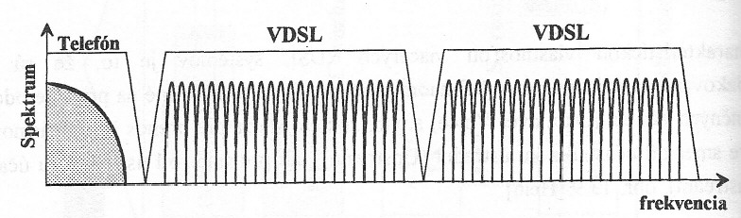
Obr.3 Koexistencia analóg.tf. alebo ISDN a VDSL
Obr.4 Spektrum DMT – VDSL [7]

Slide 7
Trieda VDSL prevádzky | Typ služby | Downstream speed [Mbps] | Upstream speed [Mbps] | Dosah najlepší/najhorší [m]
I (asymetrická) | A4 | 23,268 | 4,096 | 995 / 453
 | A3 | 14,464 | 3,072 | 1344 / 729
 | A2 | 8,576 | 2,048 (E1) | 1691 / 789
 | A1 | 6,4 | 2,048 (E1) | 1791 / 843
II (symetrická) | S5 | 28,288 | 28,288 | 298 / 212
 | S4 | 23,168 | 23,168 | 397 / 261
 | S3 | 14,464 | 14,464 | 845 / 575
 | S2 | 8,576 | 8,576 | 1294 / 820
 | S1 | 6,4 | 6,4 | 1444 / 876
Tab. 1 Rýchlosti a dosah VDSL podľa ETSI (Európa); pre vodiče Φ 0,4 mm

Slide 8
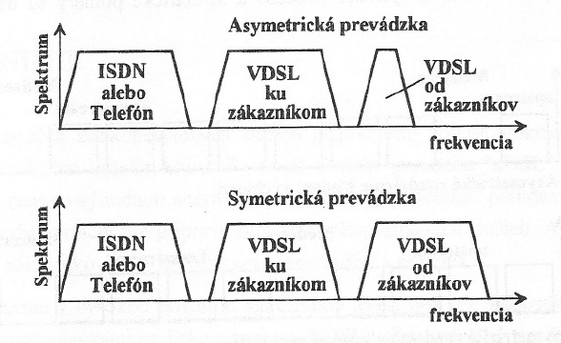
Obr.5

Slide 9
Obr.6 Alokácia dielčích pásiem downstream-u (DS) a upstream-u (US) v spektre VDSL [1]
- konkrétny rozpis frekvencií pre rôzne frekvenčné plány (plán A, B, C) - pozri na ďalšej strane; Opt = Optional - voliteľný (áno/nie, DS/US)

Slide 10
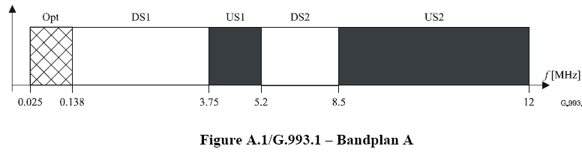
Obr.7 Rôzne frekvenčné plány pre VDSL podľa ITU

Slide 11
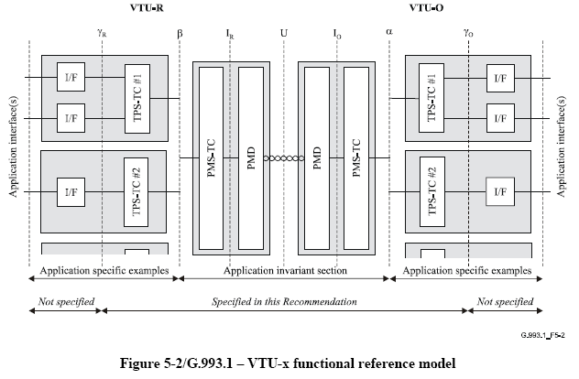
TPS-TC – Transport Protocol Specific-Transmission Convergence, one of them may be for managm.purpose→ Overhead Channel TC (OC-TC)
PMS-TC- Physical Media Specific-Transmiss.Conv.
PMD – Physical media Dependent
Obr.8 Funkčný referenčný model VTU-x podľa ITU [1]

Slide 12
γ_{R ,} γ_{C} -referenčné body transportného protokolu
α, β – ref. body aplikácie
Obr.9 Referenčný model protokolu VTU-x podľa ITU [1]

Slide 13
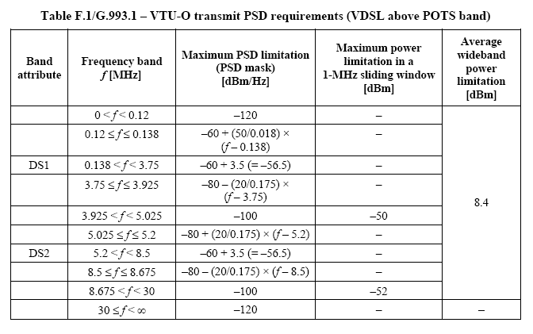
Tab. 2 Ukážka predpisu obmedzenia výkonov v rámci vysielaných pásiem VDSL –down v štandarde ITU-T G.993.1
!

Slide 14
STM – synchrónny transportný mód
Obr. 10 Možnosti transportných módov vo VDSL [2]

Slide 15
VDSL2
- ITU-T G.933.2 (2006, opravy až do 2011)
vylepšenie VDSL – v snahe udržať si zákazníkov v konkurencii s „káblovými“ poskytovateľmi VoIP, Internetu a digitálnej TV a HD-videa (triple play)
pásmo do 30 MHz
dosah do 2,5 km (pásmo US0 - do 276 kHz, EC, TEQs), ale s narastajúcim dosahom znižovanie rýchlosti
symetrické up- a down- streamy do 200 Mbps (agregovaná rýchlosť, t.j. 100/100) (pri zdroji max., 100 Mbps pri 500 m, 50 Mbps pri 1 km, nad 1,5km podobné ADSL2+)
rôzne profily
Zipper DMT (duplex založený na DMT oddelených subnosných pásiem zaberajúcich 4 alebo 8kHz – od 2048 do 4096 subkanálov – viď obr. ďalej) – na rozdiel od obyčajnej DMT alokuje subnosné a prispôsobuje tak prenosové rýchlosti okamžitým požiadavkám zo strany aplikácií v up- down- smere. ***
trellisové kódovanie
podpora STM, PTM
interoperabilný so zar. ADSL, tiež definuje viac profilov (8) pre rôzne aplikácie - viď tab. a obr. ďalej

Slide 16
Obr. 12 Využitie spektra VDSL2 a jeho porovnanie s ADSL2 a ADSL2+
!
***
Zipper DMT deviates from older DMT modulation schemes in that it can allocate adjacent subcarriers to the upstream or downstream direction, adapting and adjusting the upstream and downstream transmission rates to whatever the application requires through subcarrier allocation.

Slide 17
Obr.13 Profily VDSL2 v porovnaní s ADSL a ADSL2+

Slide 18
Tab. 3 Profily VDSL2
Profile | Bandwidth (MHz) | Number of carriers | Carrier bandwidth (kHz) | Power (dBm) | Max. Throughput (Mbit/s, downstream)
8a | 8,832 | 2048 | 4,3125 | +17,5 | 50
8b | 8,832 | 2048 | 4,3125 | +20,5 | 50
8c | 8,5 | 1972 | 4,3125 | +11,5 | 50
8d | 8,832 | 2048 | 4,3125 | +14,5 | 50
12a | 12 | 2783 | 4,3125 | +14,5 | 68
12b | 12 | 2783 | 4,3125 | +14,5 | 68
17a | 17,664 | 4096 | 4,3125 | +14,5 | 100
30a | 30 | 3479 | 8,625 | +14,5 | 100
!

Slide 19
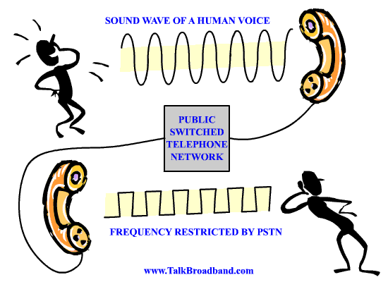
ďalšie spomínané systémy xDSL

Slide 20
FDSL – fiber DSL (ale aj iné významy)
Obr.15
[5]

Slide 21
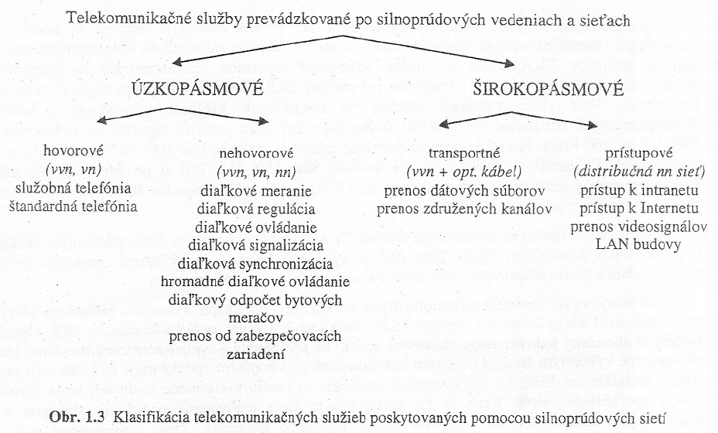
PDSL – Power DSL
(to je vlastne už opakovanie)
Obr.16
Umožňuje pripojenie používateľov cez klasickú 220V prípojnú energetickú sieť. Sieťová zásuvka tvorí nielen pripojenie zariadenia k zdroju elektrickej energie, ale súčasne tvorí dátovú metalickú sieť. Hromadnému nasadeniu tejto technológie v súčasnosti bráni problém s transformáciou dát do vysokonapäťových energetických sietí.
Doteraz nie je štandardizovaná.
[5]

Slide 22
BDSL – Broadcast DSL
Obr.17 Koncepcia prípojky BDSL [4]
alternatíva ku CATV
je určená na distribúciu väčšieho počtu televíznych kanálov (technológia bod-mnoho bodov), ktoré zdieľajú prenosové médium spolu s analógovou telefónnou linkou v spolupráci
Analógové signály sú zdigitalizované a spolu s digitálnymi TV sú podrobené kompresii. Pri použití troch subnosných frekvencii (40 kHz , 80 kHz , 1,2 MHz ) a dĺžke prípojného vedenia (?) je možné prenášať 40 TV kanálov [9]; kombinácia s ADSL; DSLAM, ATM technológia

Slide 23
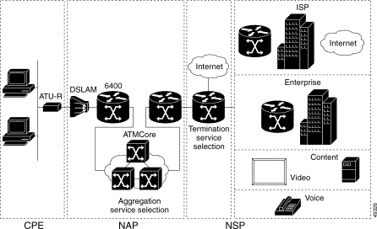
Obr.18 opakovanie: Sieť DSL [6,8]

Slide 24
Literatúra
[1] ITU-T G.993.1 Recommendation, 2004
[2] W. J. Goralski: ADSL and DSL Technologies. Sec. Edition.Osborne Mc.Graw-Hill, 2002.
[3] ITU-T G.933.2 Recommendation, 2006.
[4] Vaculík: Prístupové siete. ŽU v Žiline, 2000.
[5] J.Dúha, P. Podhradský, P. Trúchly: Technológie v prístupových sieťach a procesy ich integrácie do NGN. (Projekt: NGN- multimédiá, multimed.ICT technológie,... .) Bratislava, 2007.
[6] L. Harte: Introduction to Digital Subscriber Line (DSL): Technologies, Operation and Systems. ALTHOS, 2005.
[7] K.Blunár, Z. Diviš: Telekomunikačné siete, časť IV..- skriptum ŽU v Žiline, 2000.
K.Blunár, Z. Diviš: Telekomunikačné siete, časť IV..- skriptum ŽU v Žiline, 2000
[8]http://www.cisco.com/univercd/cc/td/doc/product/dsl_prod/gsol_dsl/dsl_arch/gdslarch.htm#1002608
[9] http://www.pripojsa.sk/?page=technologie-dsl/ (2003-4)

